Slide 1
C U R S O
Caja de Herramientas para Mejorar la Gobernanza Regulatoria

Slide 2
Prof. Dr. Mariano Bacigalupo
Profesor Titular de Derecho Administrativo, Universidad Nacional de Educación a Distancia (UNED, Madrid).
Miembro del Consejo de la Comisión Nacional de los Mercados y la Competencia (CNMC) del Reino de España.
Vicepresidente de la Asociación Iberoamericana de Entidades Reguladoras de la Energía (ARIAE).
Miembro del Consejo de Reguladores de la Agencia de la Unión Europea para la Cooperación de los Reguladores de la Energía (ACER).

Slide 3
Contenido
Temas institucionales básicos en una agencia regulatoria: autonomía, especialización y competencias.
Ética, responsabilidad social y corporativa de las agencias regulatorias.

Slide 4
SESIÓN 1
Independencia del regulador

Slide 5
Independencia del regulador
Personalidad jurídica propia y autonomía funcional (autonomía en la toma de decisiones).
Prohibición de recibir y de solicitar instrucciones de terceros en el ejercicio de sus funciones.
Independencia bifronte: frente a otros sujetos públicos (órganos políticos y empresas públicas) y frente a las empresas privadas sometidas a regulación/supervisión y sus intereses empresariales.

Slide 6
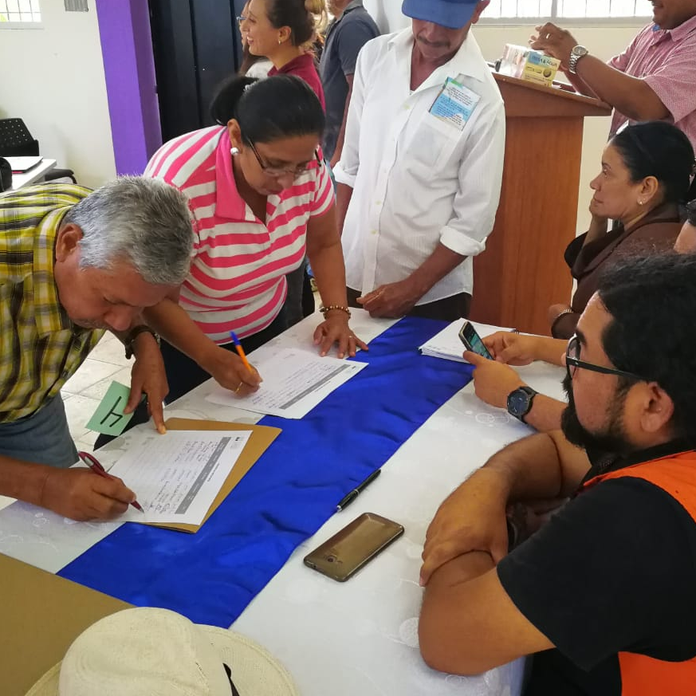
SESIÓN 2
Competencias del regulador

Slide 7
Competencias del regulador
Reserva legal de funciones:
Tarifas de acceso a las redes.
Normas sobre acceso y conexión a las redes.
Control del cumplimiento de las obligaciones de los agentes.
Supervisión del grado y efectividad de apertura del mercado y la competencia…
Potestades regulatorias:
Función consultiva (informes preceptivos previos sobre proyectos normativos del Gobierno y propuestas normativas al Gobierno).
Potestad normativa (adopción de normas reglamentarias).
Potestad resolutoria (adopción de decisiones vinculantes/actos administrativos) .
Potestad sancionadora.
Potestades instrumentales: supervisión, inspección, investigación y obtención de información.

Slide 8
SESIÓN 3
La independencia del regulador respecto del Gobierno y del Legislador: límites

Slide 9
Independencia del regulador: límites
Facultad del Gobierno de dictar “directrices de política general” que deben ser tenidas en cuenta por el regulador en el ejercicio de sus competencias.
Alcance y límites de la potestad normativa del legislador en materias de la competencia del regulador: ¿reserva reglamentaria frente al legislador? ¿Tiene vedado el Parlamento legislar sobre materias de la competencia del regulador independiente? No. El Parlamento puede legislar en materias en las que la competencia normativa (reglamentaria) está atribuida al regulador independiente, pero solo sobre aspectos esenciales. No debe agotar la regulación de la materia ni vaciar de contenido la competencia normativa del regulador.

Slide 10
SESIÓN 4
Requisitos instrumentales de la independencia

Slide 11
Requisitos instrumentales de la independencia
Autonomía organizativa y de gestión interna.
Autonomía presupuestaria y financiera. Control financiero externo.
Suficiencia de recursos humanos y financieros para el desempeño eficaz y eficiente de las funciones atribuidas.

Slide 12
SESIÓN 5
Selección, nombramiento y remoción de reguladores

Slide 13
Selección, nombramiento y remoción de reguladores
Intervención del Gobierno y/o del Parlamento en el proceso de selección y nombramiento de reguladores. Legitimación democrática de origen.
Requisitos del proceso de selección y nombramiento:
Criterios objetivos y transparentes.
Proceso independiente e imparcial.
Garantías de que los candidatos poseen las cualificaciones y experiencia necesarias.
Mandato fijo de duración superior al mandato del Gobierno/Parlamento.
¿Reelección?
Remoción/cese (anterior a la finalización del mandato): causas tasadas y objetivas
Pérdida sobrevenida de condiciones para el desempeño del cargo.
Incumplimiento grave de los deberes del cargo (procedimiento contradictorio con garantías).

Slide 14
SESIÓN 6
Especialización del regulador

Slide 15
Reguladores sectoriales o multisectoriales
Reguladores sectoriales especializados:
Singularidad y peculiaridades de cada sector.
Complejidad de la regulación económica sectorial requiere conocimientos altamente especializados.
Reguladores multisectoriales (transversales):
Sinergias y complementariedad entre sectores.
Enfoque integral de la regulación económica.
Reguladores sectoriales/multisectoriales (regulación ex ante) y autoridades de competencia (defensa de la competencia ex post):
Cooperación y coordinación.
Integración.

Slide 16
SESIÓN 7
Ética, responsabilidad social y corporativa

Slide 17
Ética, responsabilidad social y corporativa
Conflictos de intereses. Ex ante (evaluación previa al nombramiento) y ex post (durante el desempeño del cargo). Régimen de abstención (inhibición) y recusación.
Régimen de incompatibilidades de consejeros, directivos y resto del personal. Dedicación exclusiva. “Puertas giratorias” (revolving door) e incompatibilidades posteriores al cese (cooling off period).
Deber de confidencialidad.
Transparencia y publicidad de las actuaciones. Publicidad de agendas y decisiones adoptadas (normas, resoluciones e informes).
Participación del público en el proceso de toma de decisiones: consultas públicas, trámite de información pública y de audiencia.

